Slide 1
Self-Animating Images
Illusory Motion Using Repeated Asymmetric Patterns
-
Lorenz Hufnagel
08.06.15

Slide 2
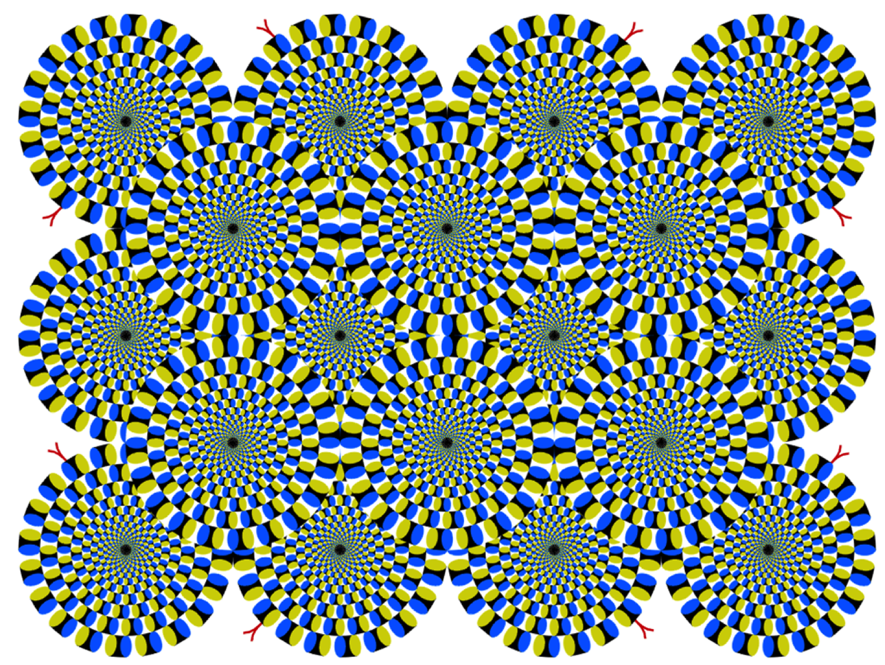

Slide 3
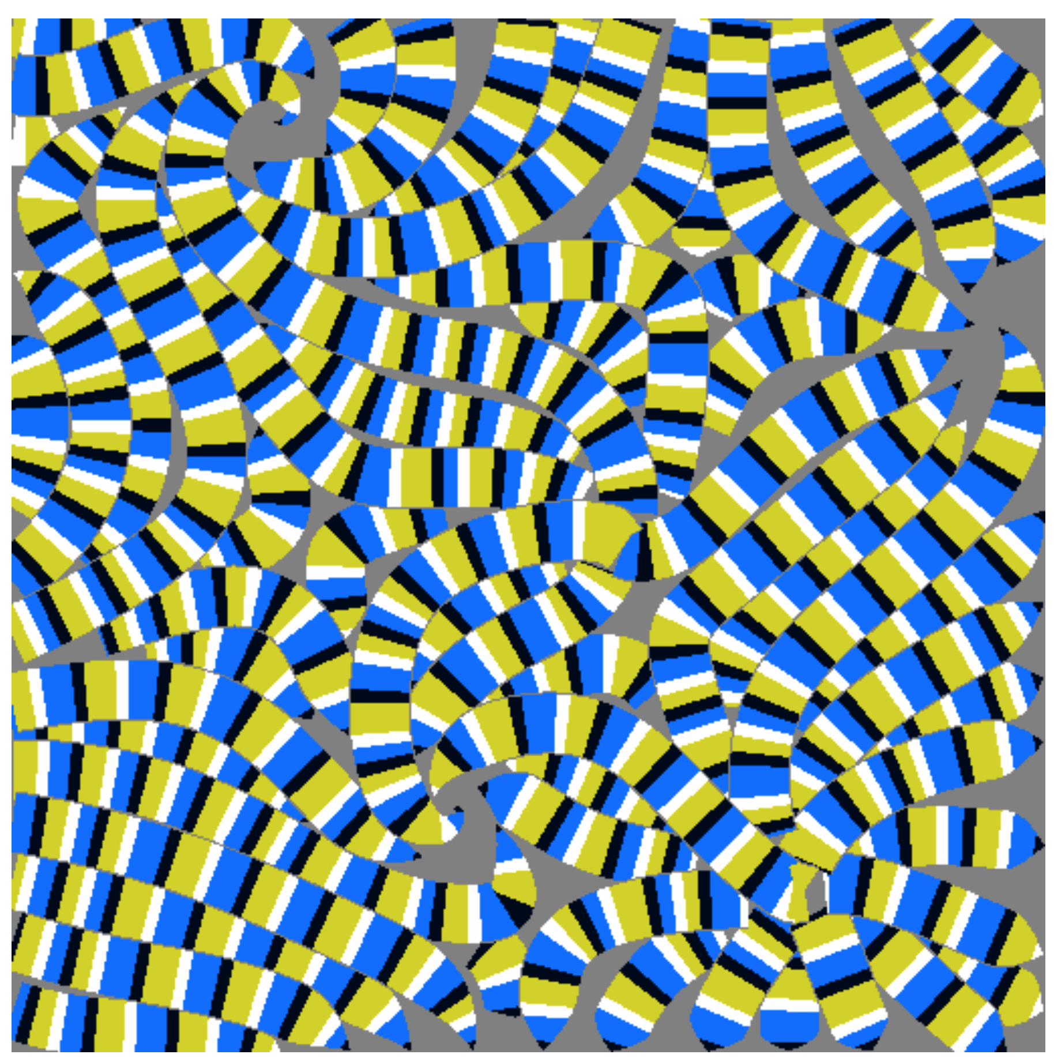

Slide 4
[Illusion/Effekt]
Wirkt am besten bei ~60°-Betrachtungswinkel
Meistens Bilder sehr groß machen
Nicht auf einen Punkt starren: Peripheres Sehen bzw. Augen über Bild wandern lassen

Slide 5
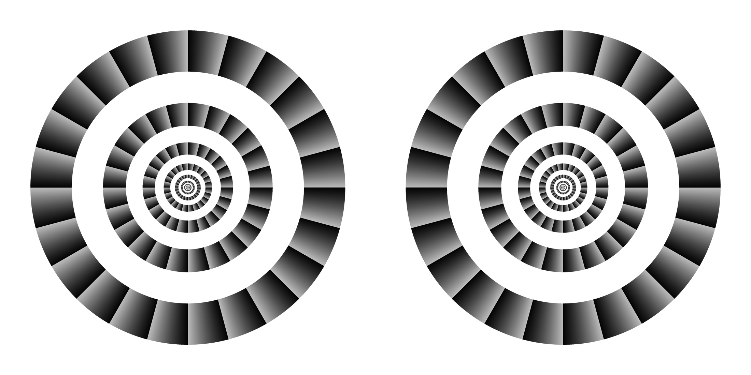
Hintergrund
Fraser & Wilcox ’79, Erste “Entdeckung”

Slide 6
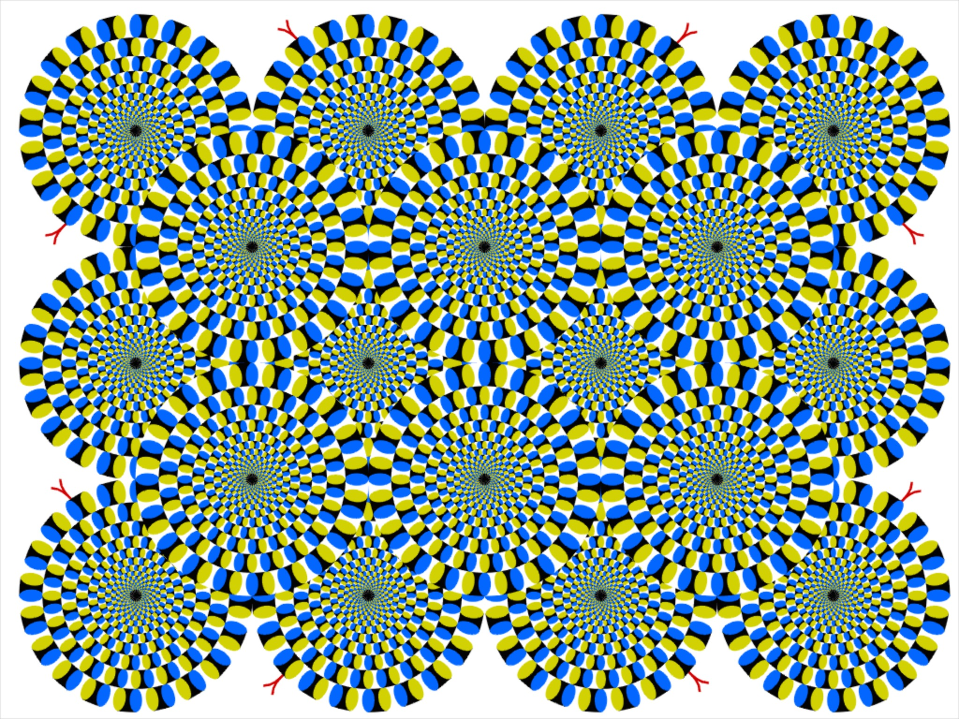
Hintergrund
“Rotating snakes” Kitaoka ’03

Slide 7
Motivation
Beliebige Vektorfelder visualisieren
Inklusive Richtungen (im Gegensatz zu z.B. LIC)
Animation auf statischen Bildern, z.B. Papier
Performance++
Sieht cool aus

Slide 8
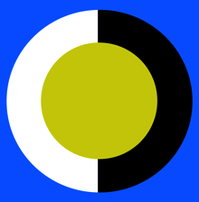
Self-Animating Images – Trivial
Wei ’06, Gleichverteiltes Muster an Vektorfeld orientieren

Slide 9
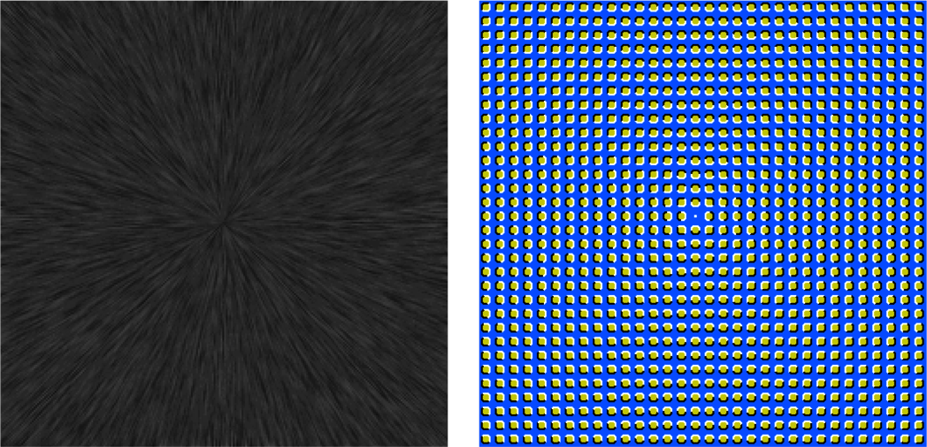
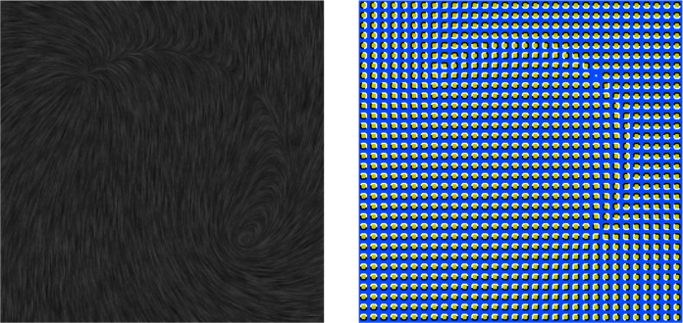

Slide 10
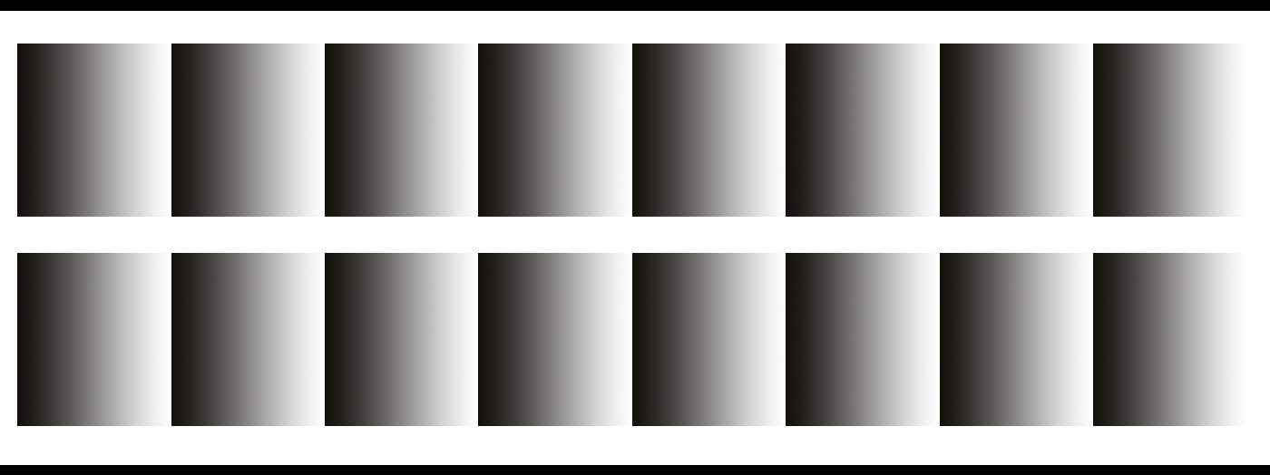
Repeated Asymmetric Pattern (RAP‘s)
Typ I

Slide 11
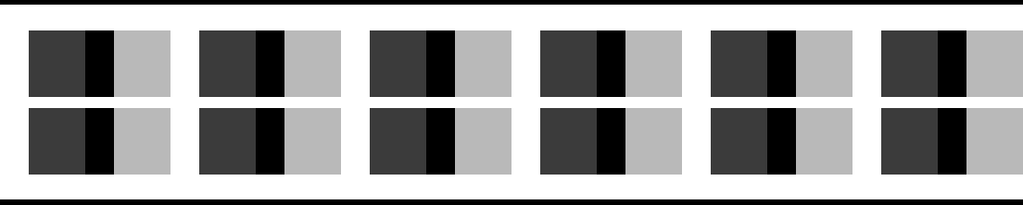
Typ II

Slide 12
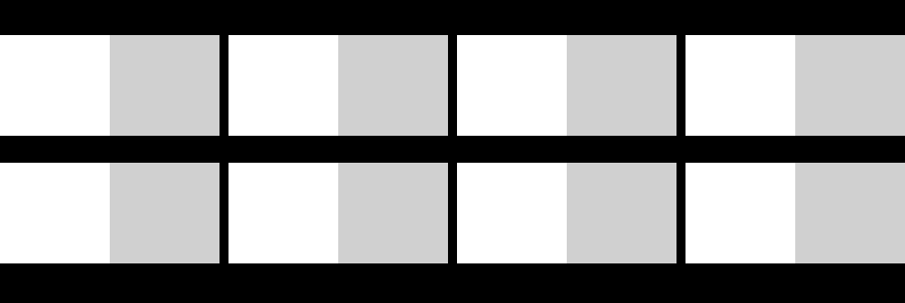
Typ III

Slide 13
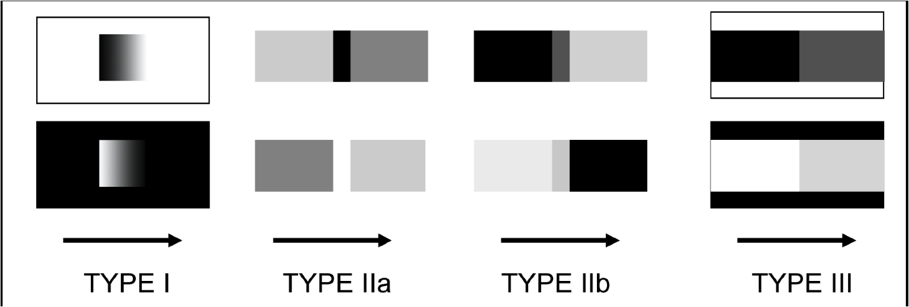

Repeated Asymmetric Pattern (RAP‘s)
Kleinste Einheit
Illusion vermutlich aufgrund Hochpass-Filter in den Stäbchen des menschlichen Auges
Typ II(a) erzeugt stärkste Illusion

Slide 14
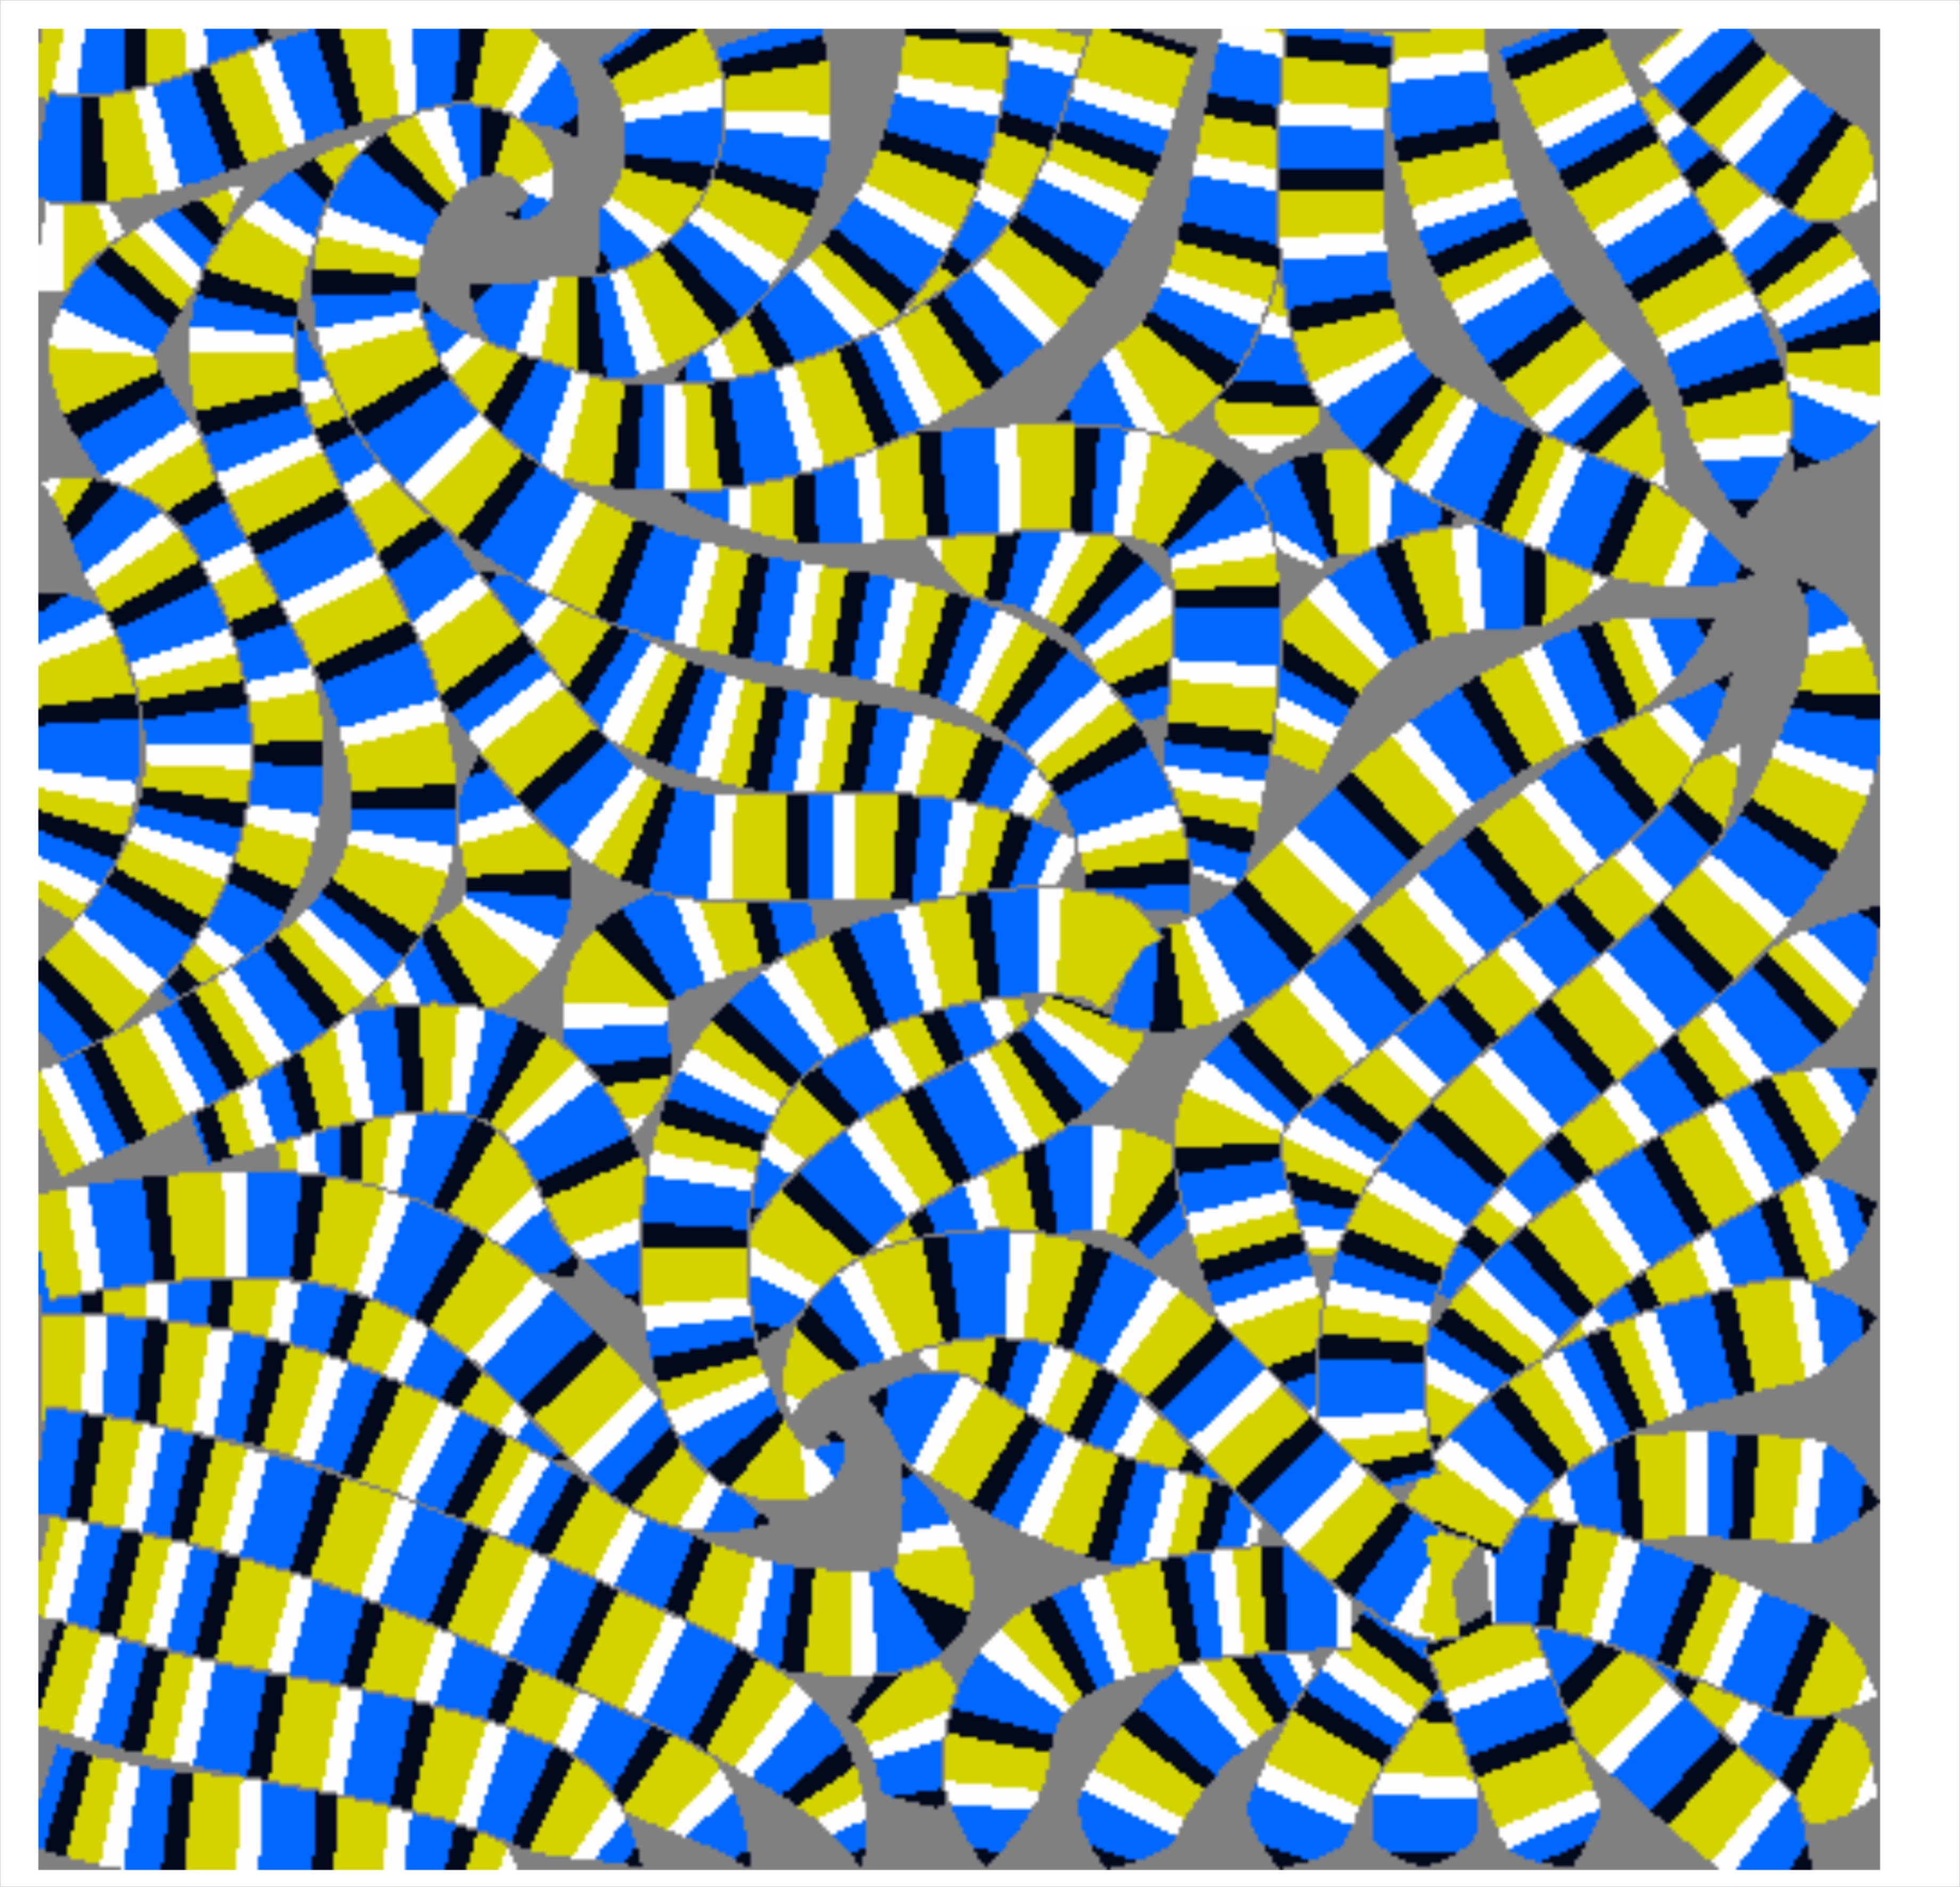
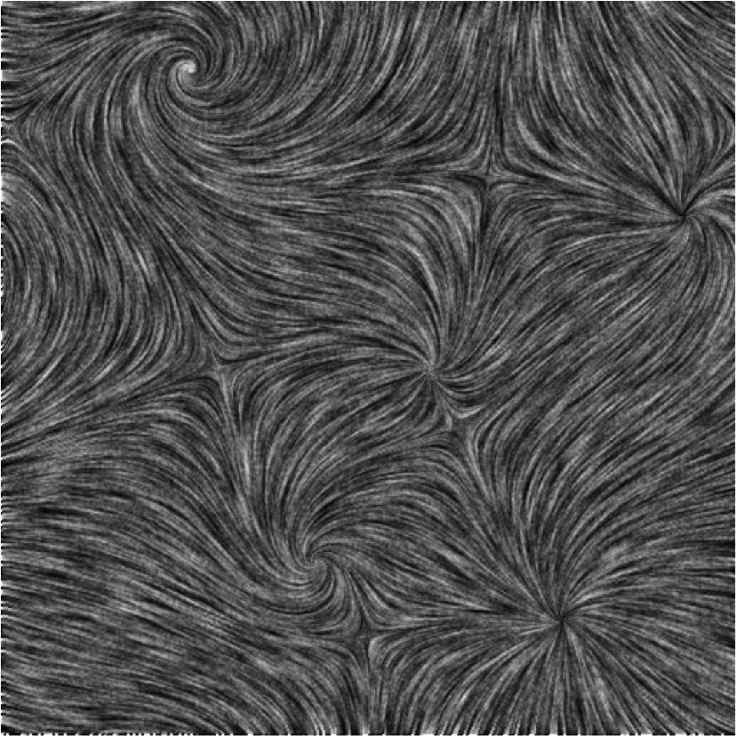
Self-Animating Images - Besser
Stärkere Illusion: RAP entlang Streamlines im Vektorfeld platzieren

Slide 15
Streamlines
“Stromlinie”:
Überall tangential zum Vektorfeld
Schneiden sich nicht, keine Knicke
Numerisch: Von Startpunkt (Seed) integrieren
Gute Streamlines (empirisch):
Möglichst lang
Möglichst gleichmäßige Dichte
Mebarki ’05: Nächster Seed dort, er am weitesten von allen bisherigen Punkten entfernt ist
Delaunay-Triangulation, bekannt?

Slide 16
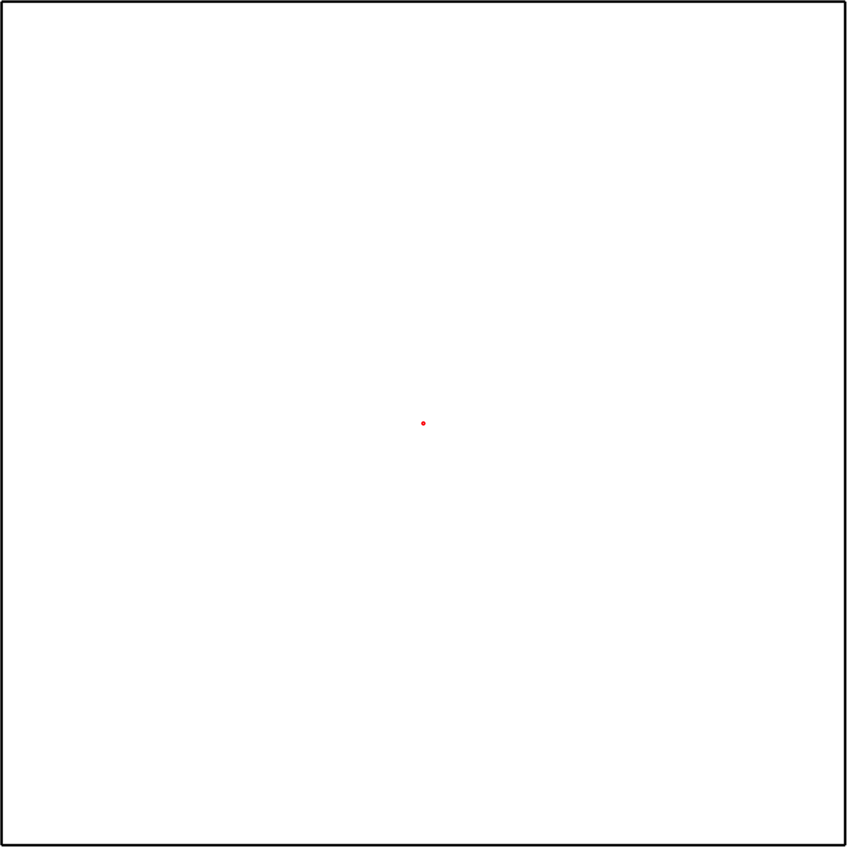

Slide 17
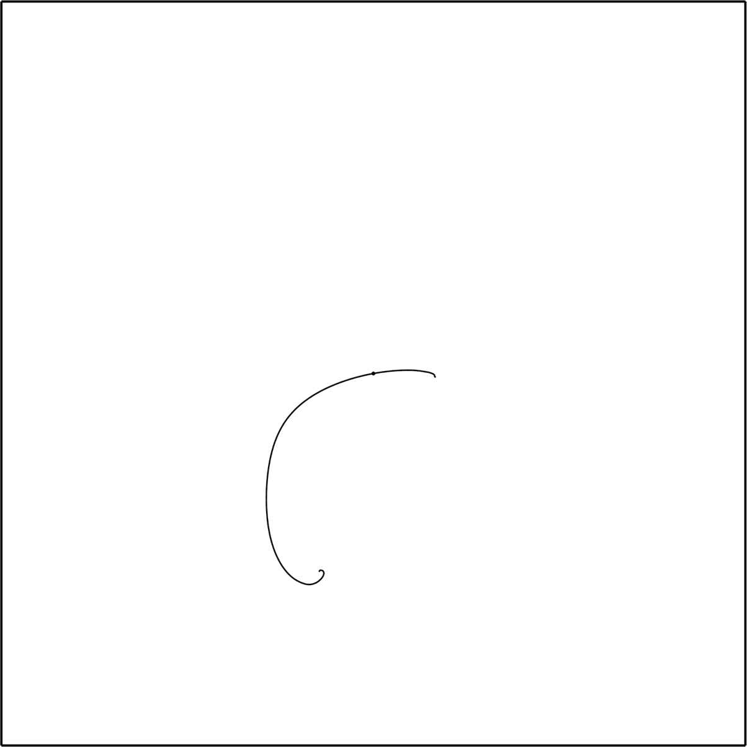

Slide 18
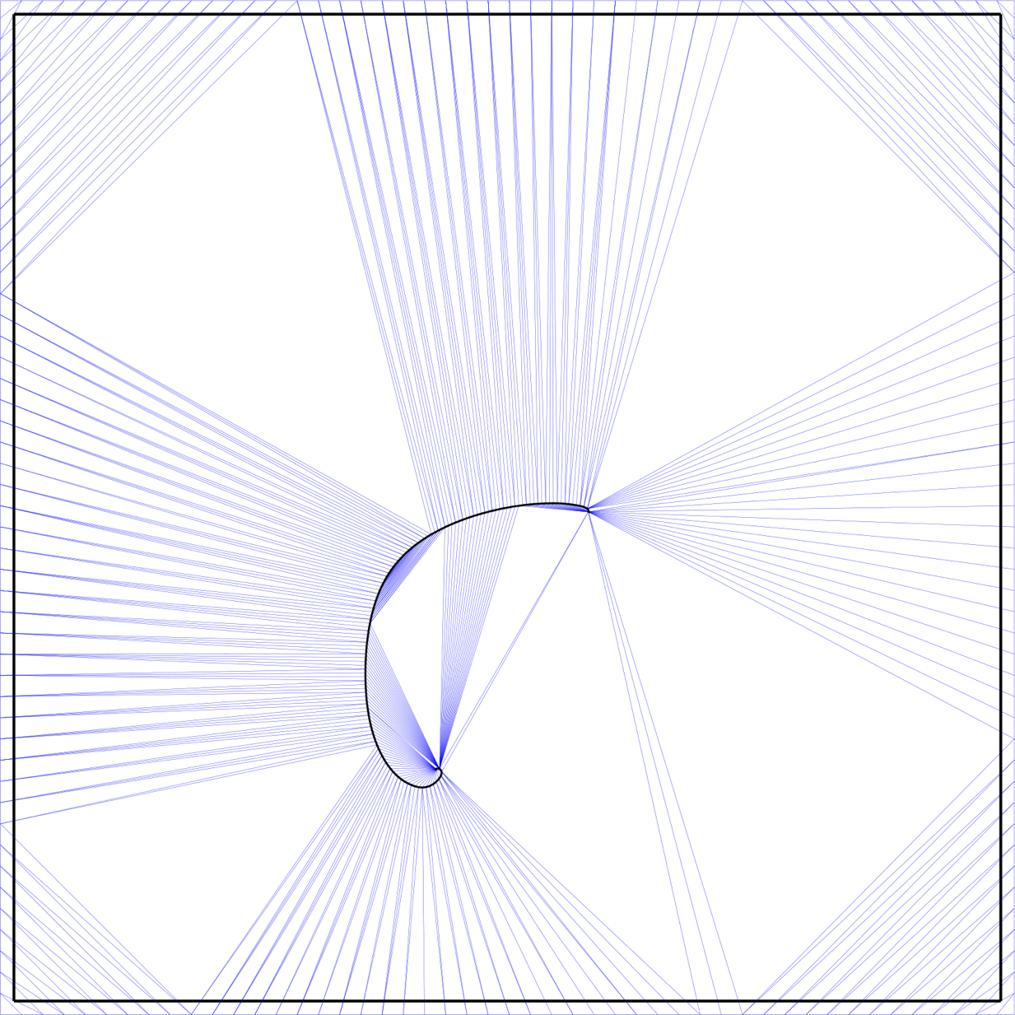

Slide 19
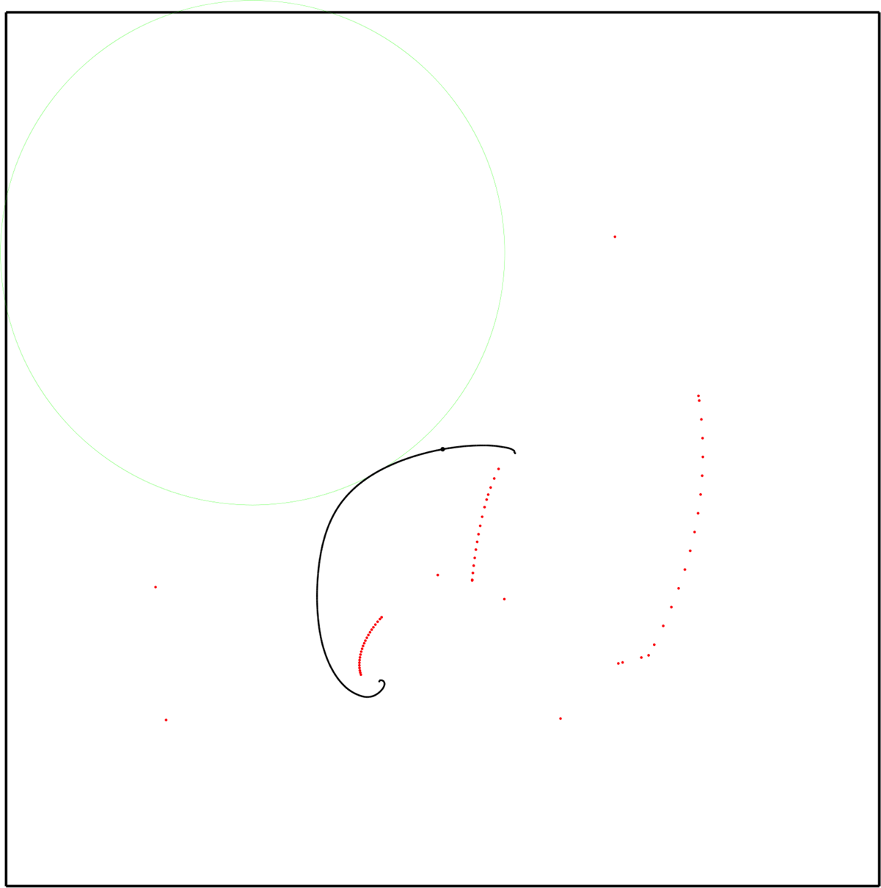

Slide 20
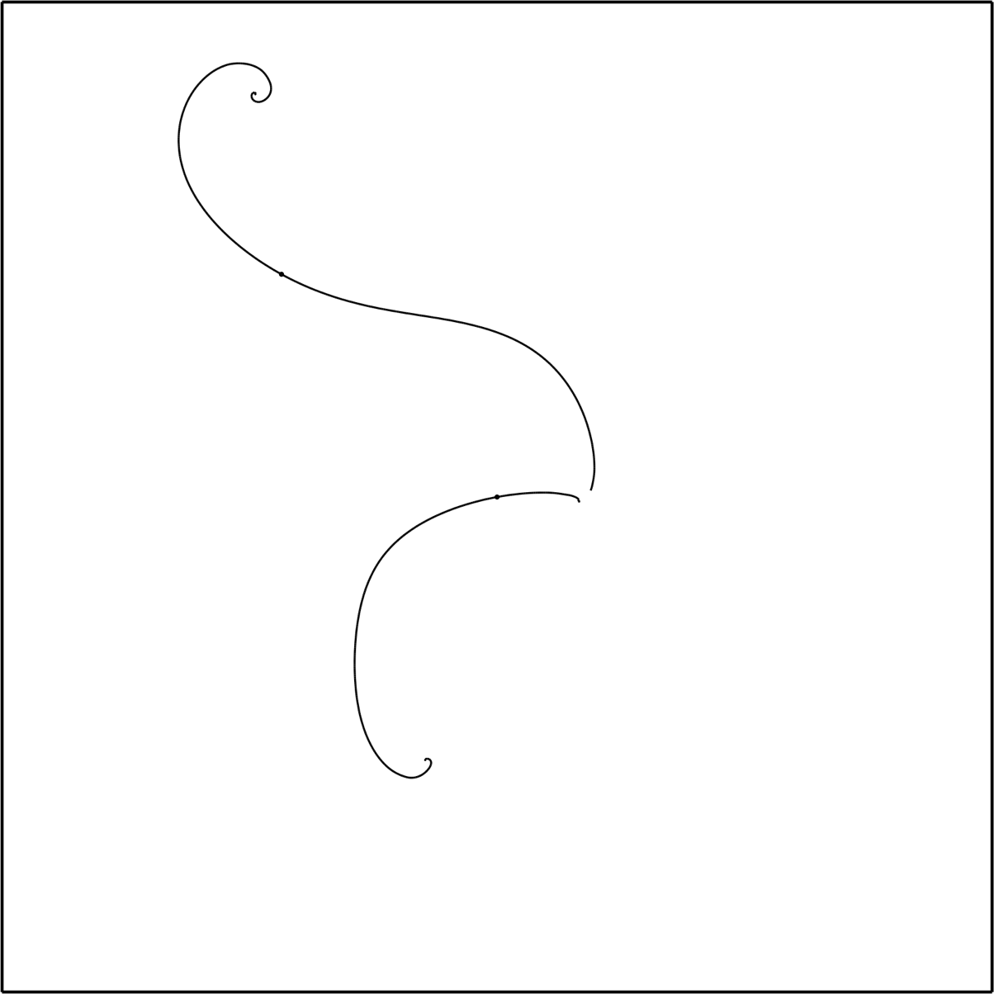

Slide 21
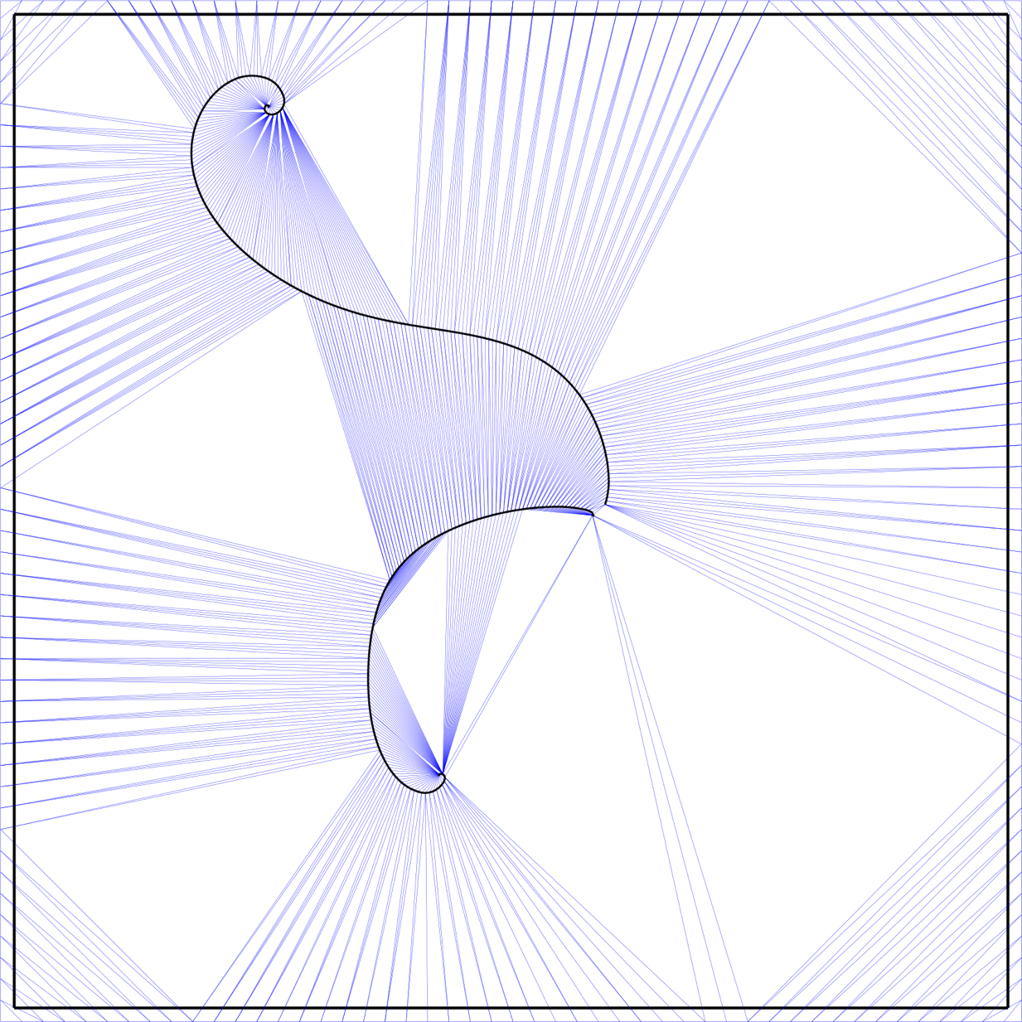

Slide 22
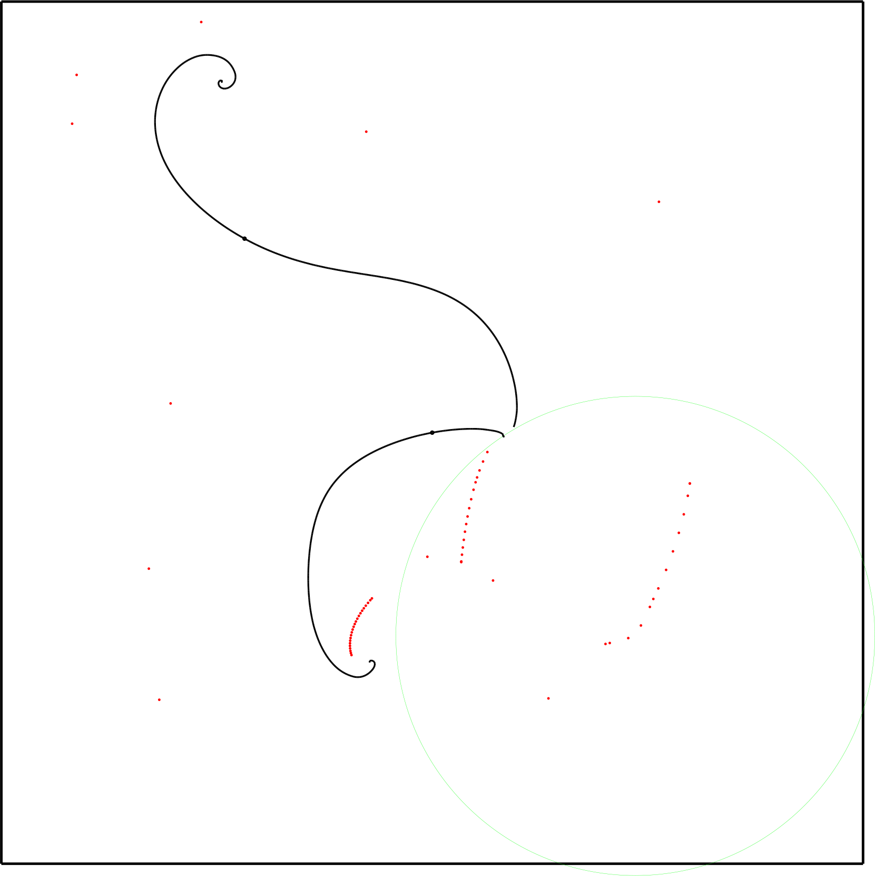

Slide 23
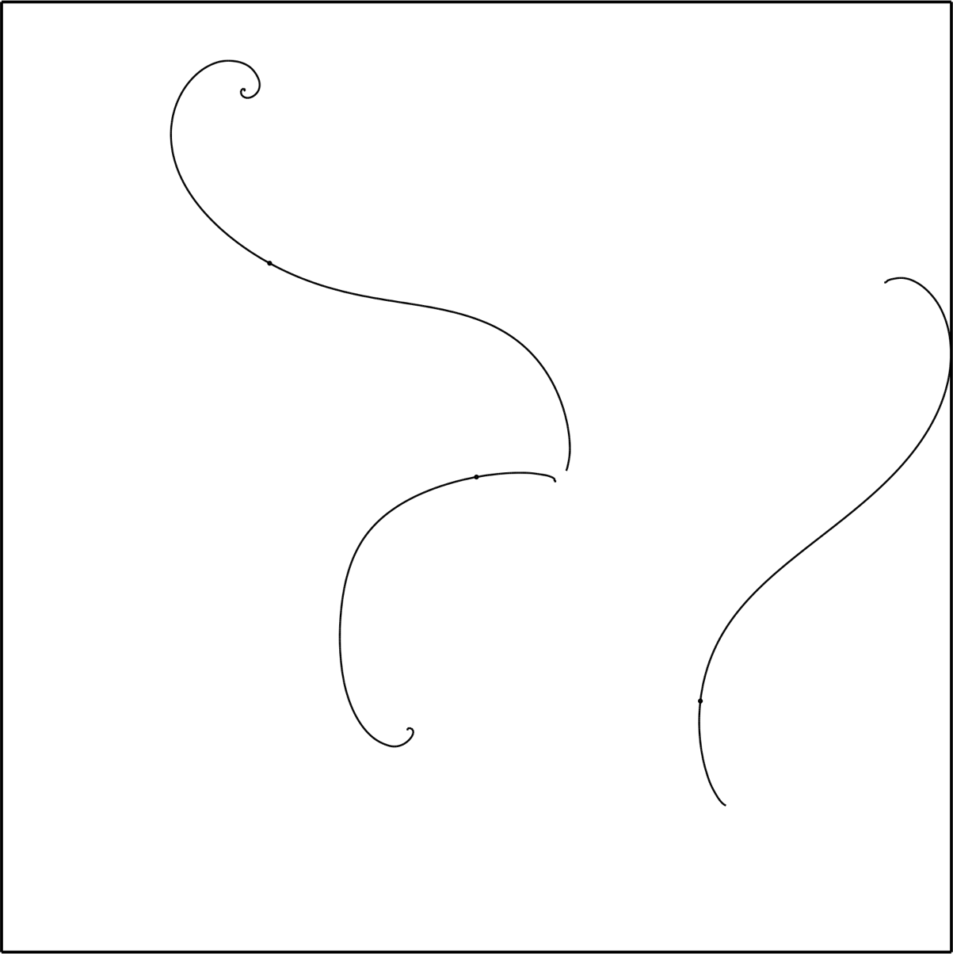

Slide 24
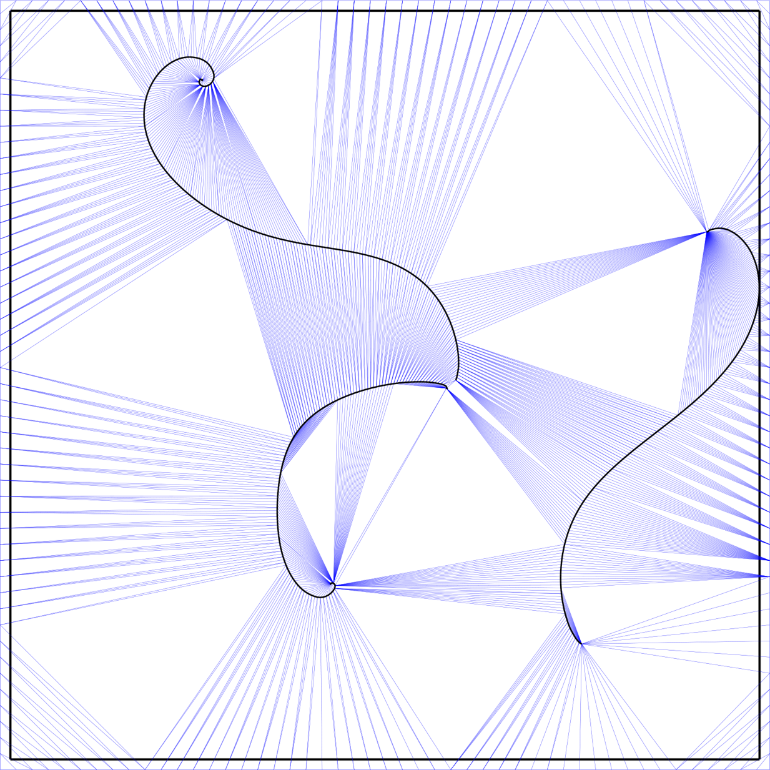

Slide 25
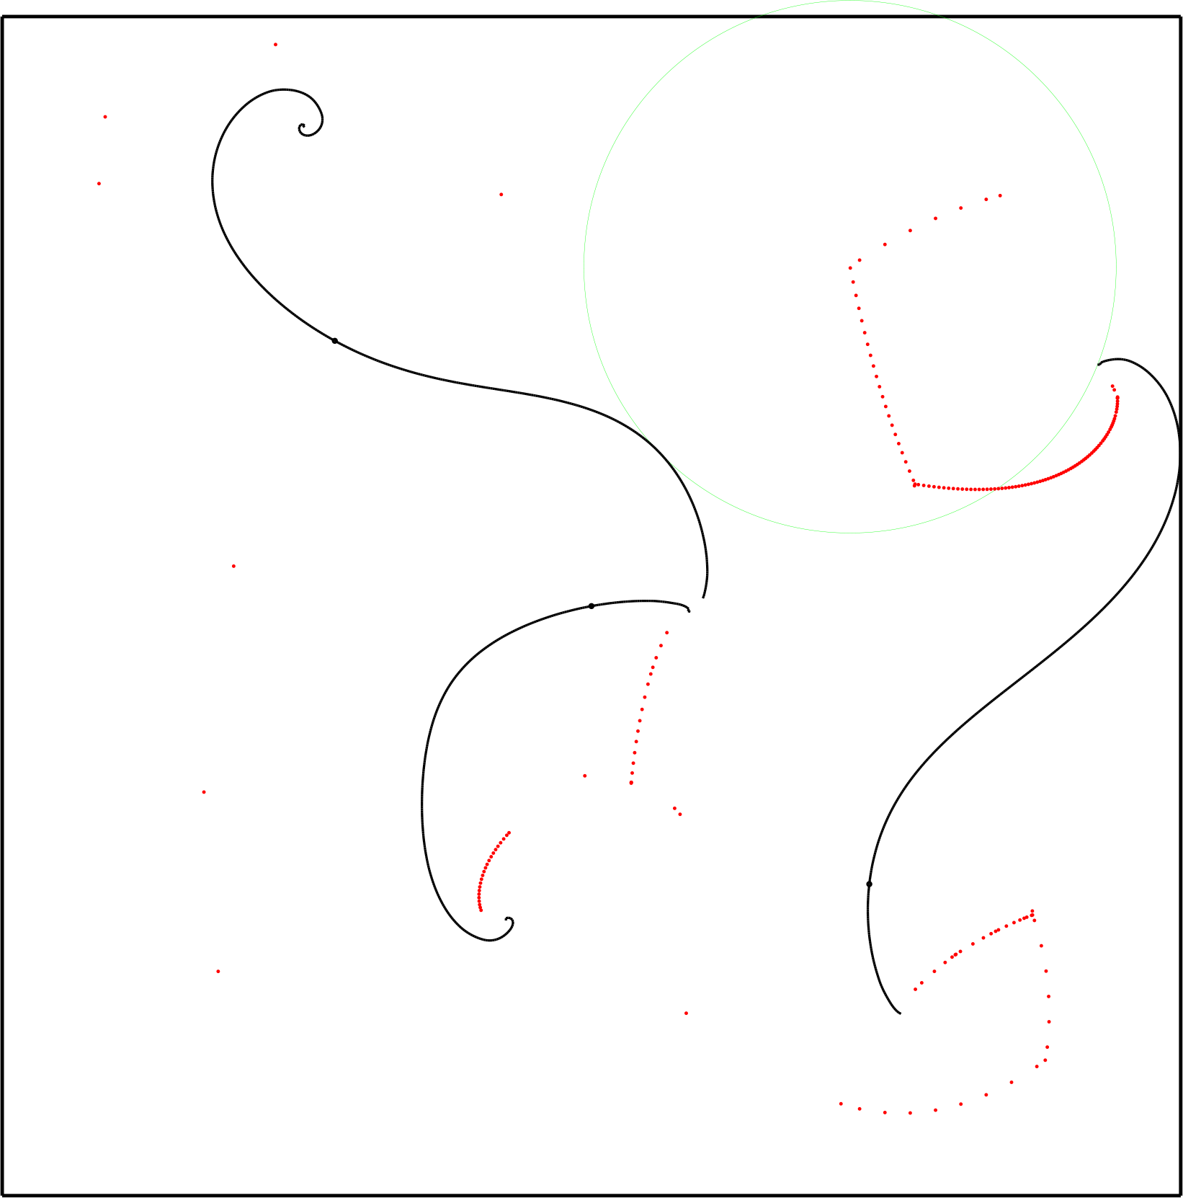

Slide 26
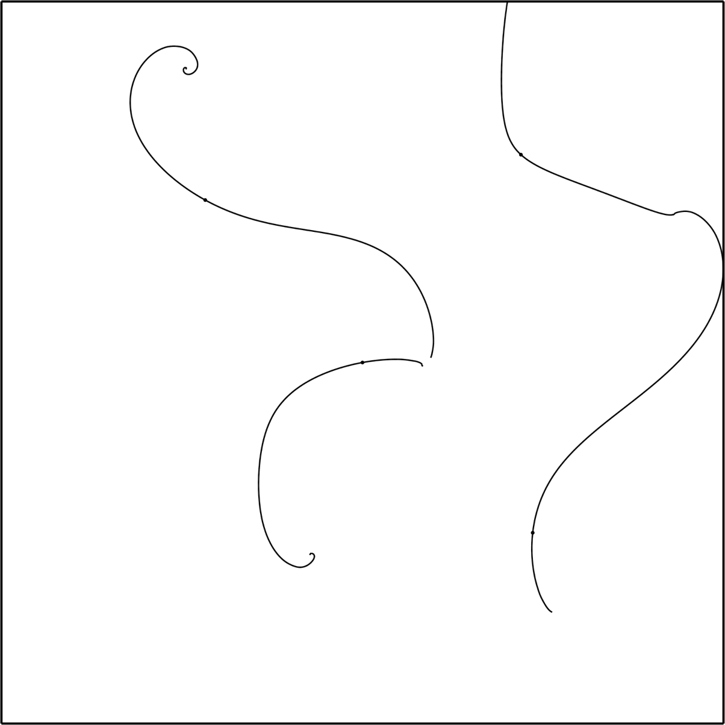

Slide 27
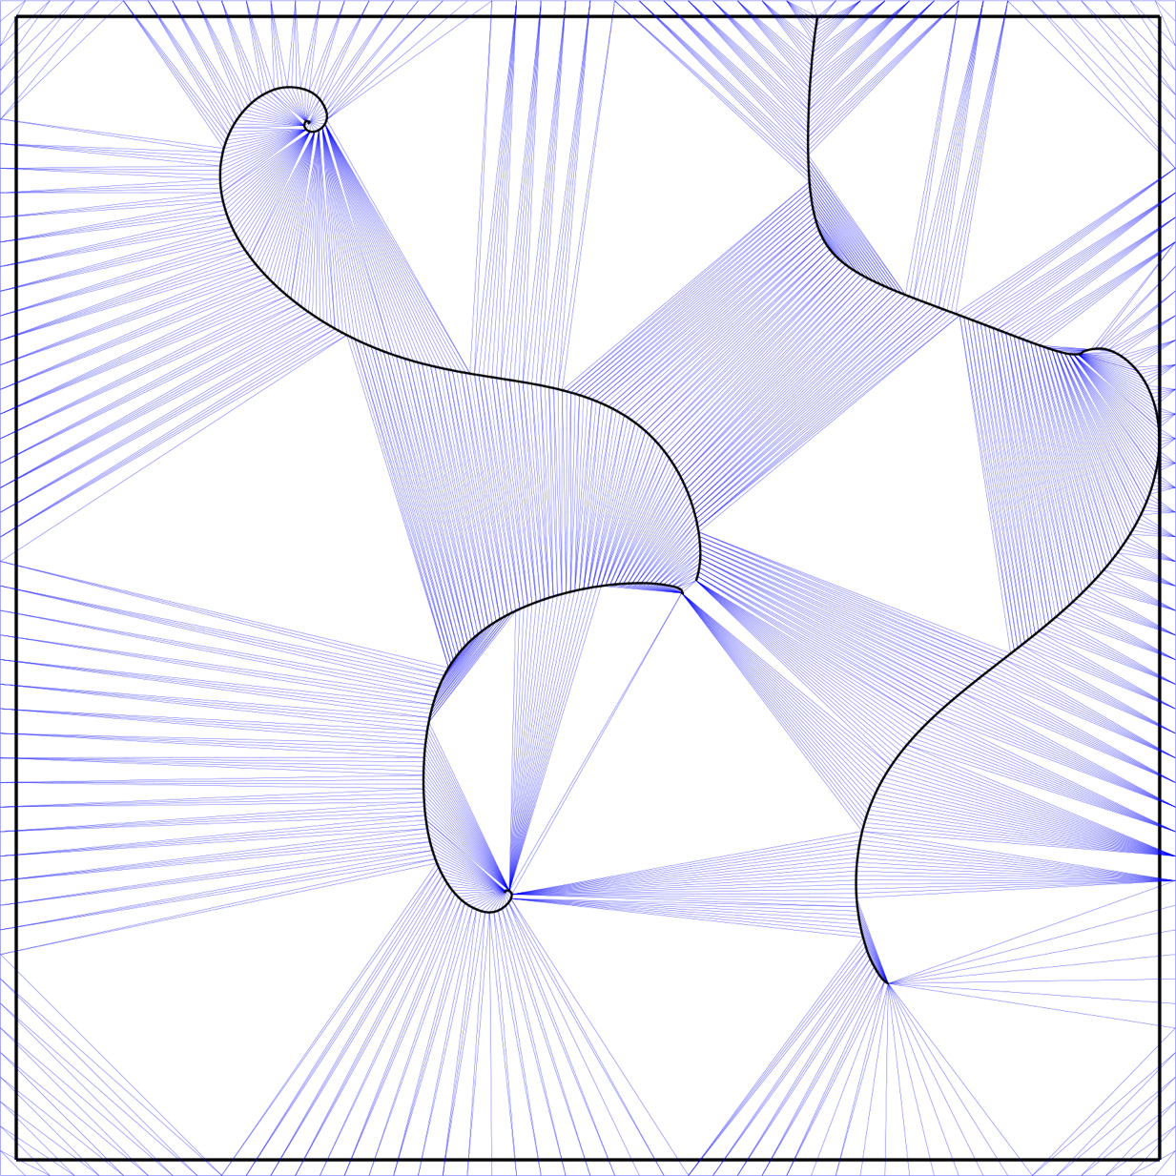

Slide 28
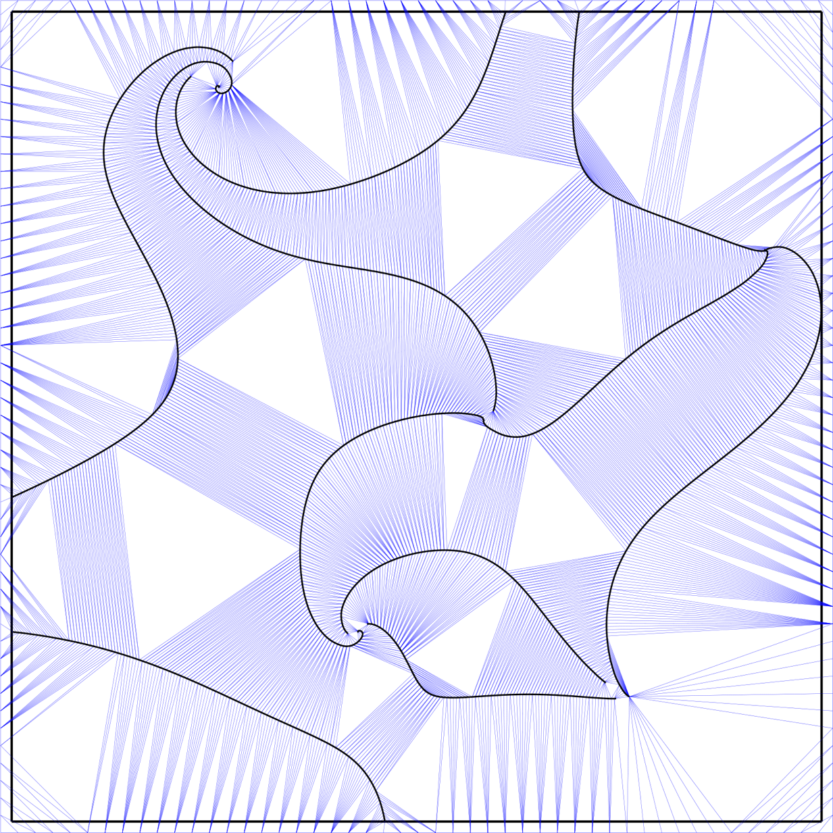

Slide 29
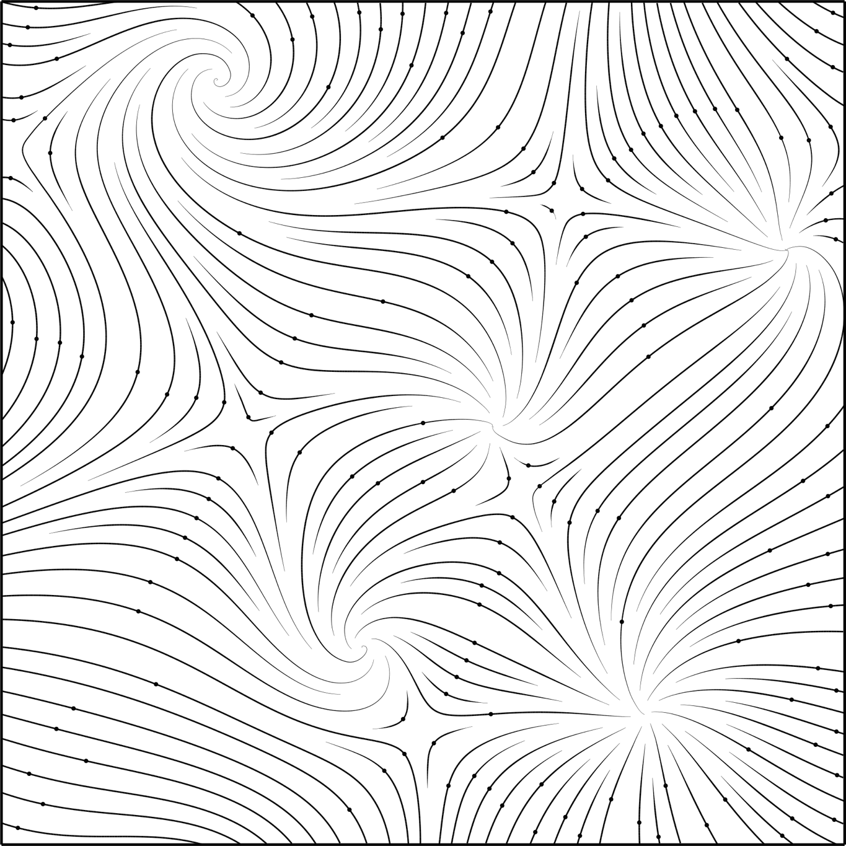

Slide 30
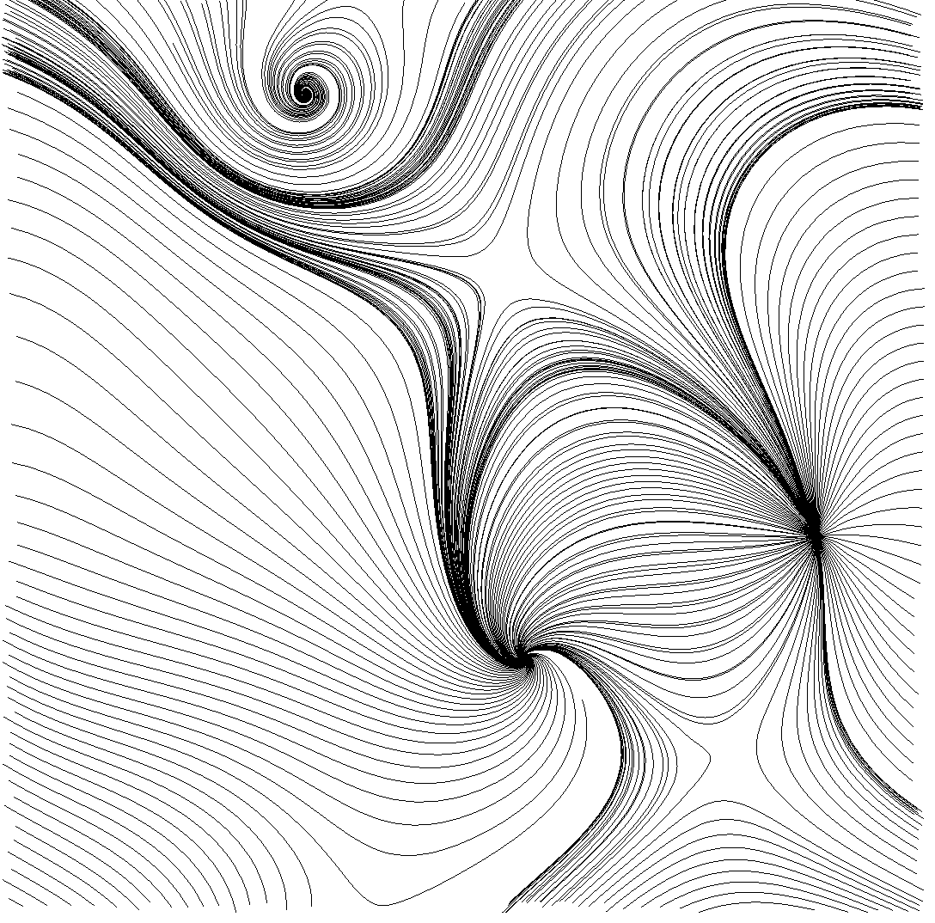

Slide 31
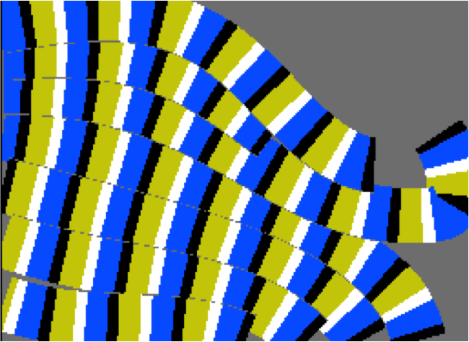
RAP’s platzieren
Naiv: Mit gleicher Segmentlänge entlang aller Streamlines wiederholen

Slide 32
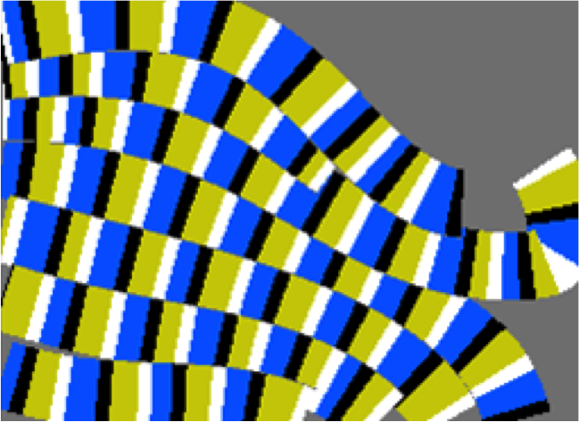
RAP’s platzieren
Besser: Segmente verkürzen/-längen um Kontrast zwischen benachbarten Streamlines zu vergrößern

Slide 33
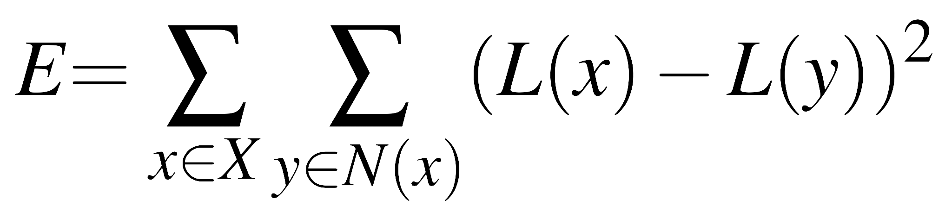
Platzierung: Optimierungsproblem
Für jedes Halb-Pattern x Energie maximieren:
L(x): Intensität = Lab-Luminosity
N(x): Benachbarte Halb-Pattern

Slide 34
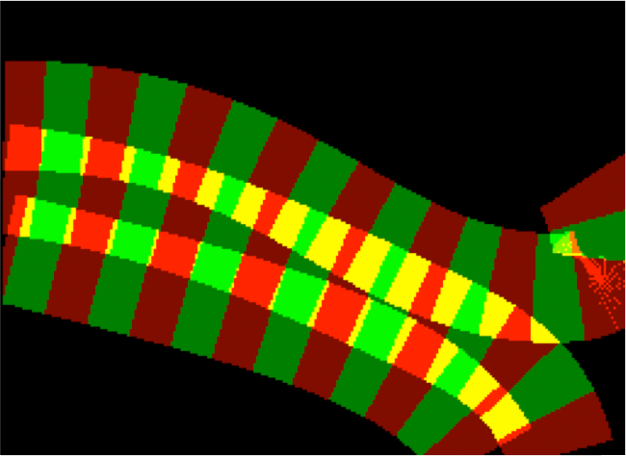
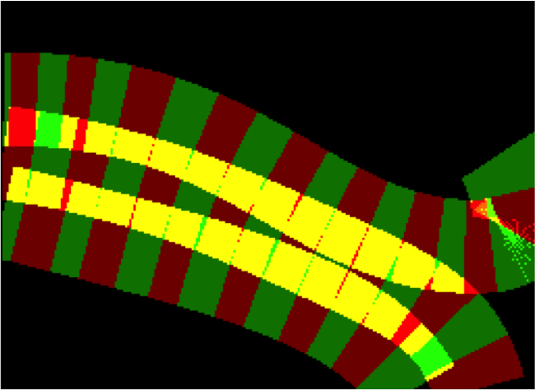
Optimierungsproblem - Grafisch

Slide 35
Algorithmus
Lange Streamlines erzeugen
Eine Streamline zufällig wählen und mit Segmenten gleicher Länge einfärben
Benachbarte Streamlines mit optimierten Segmentlängen einfärben
Rekursiv Schritt 3 auf Nachbarn der Nachbarn wiederholen

Slide 36
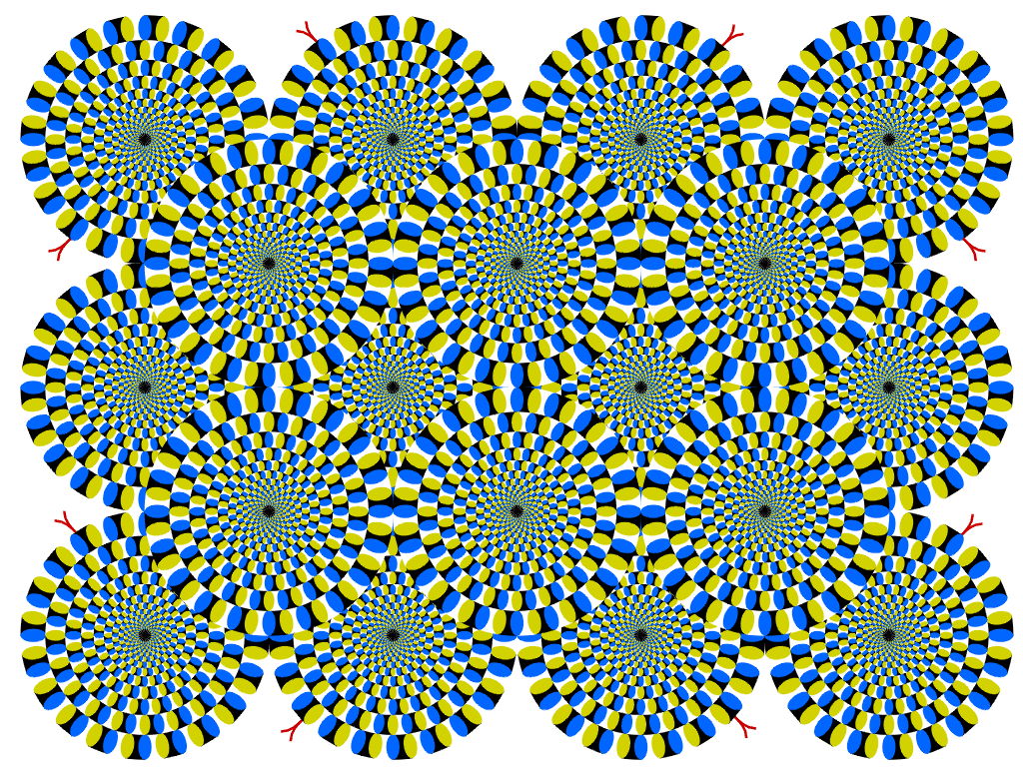
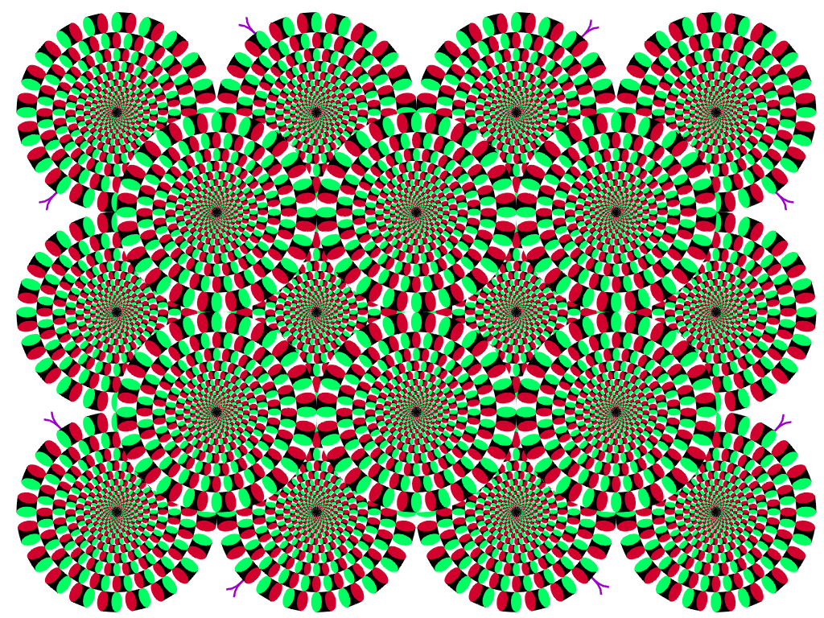
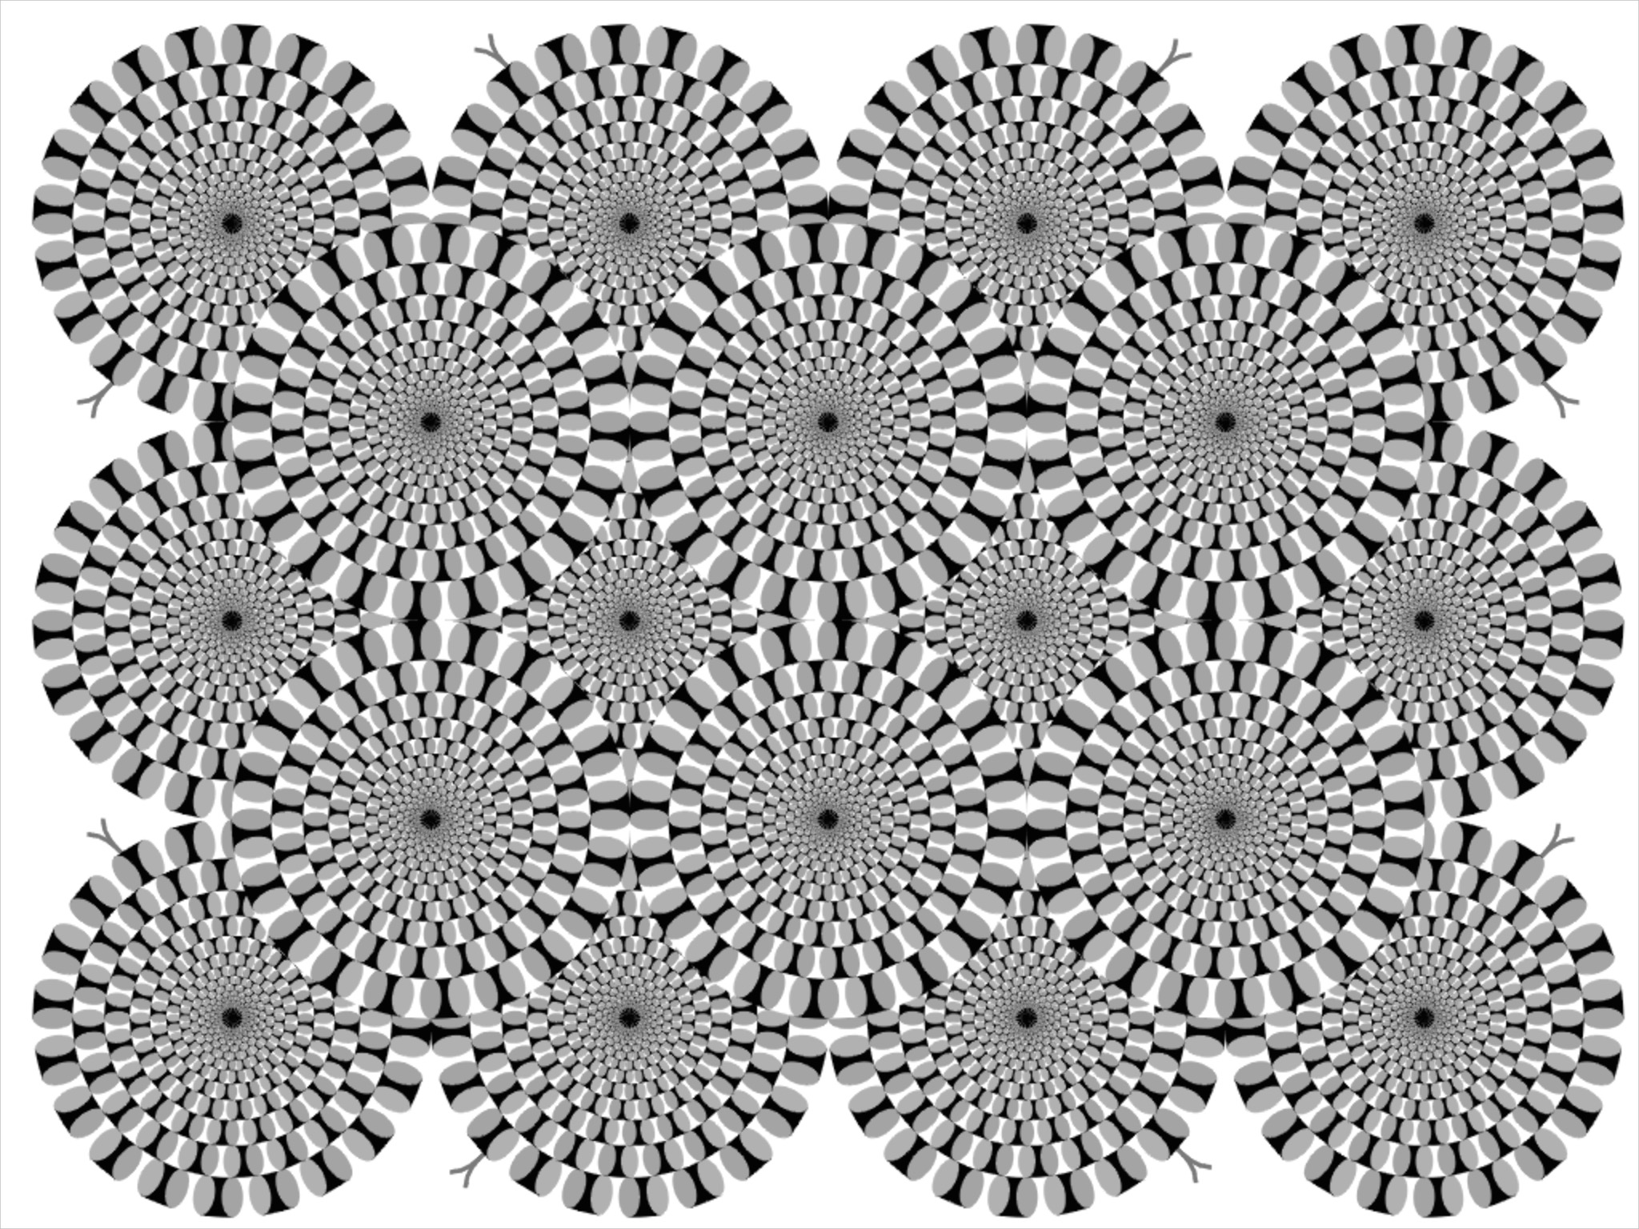
Farbige RAP’s
Entdeckung: Möglichst große Spanne im CIE-LAB Raum erzeugt stärkere Illusion

Slide 37
Showtime

Slide 38
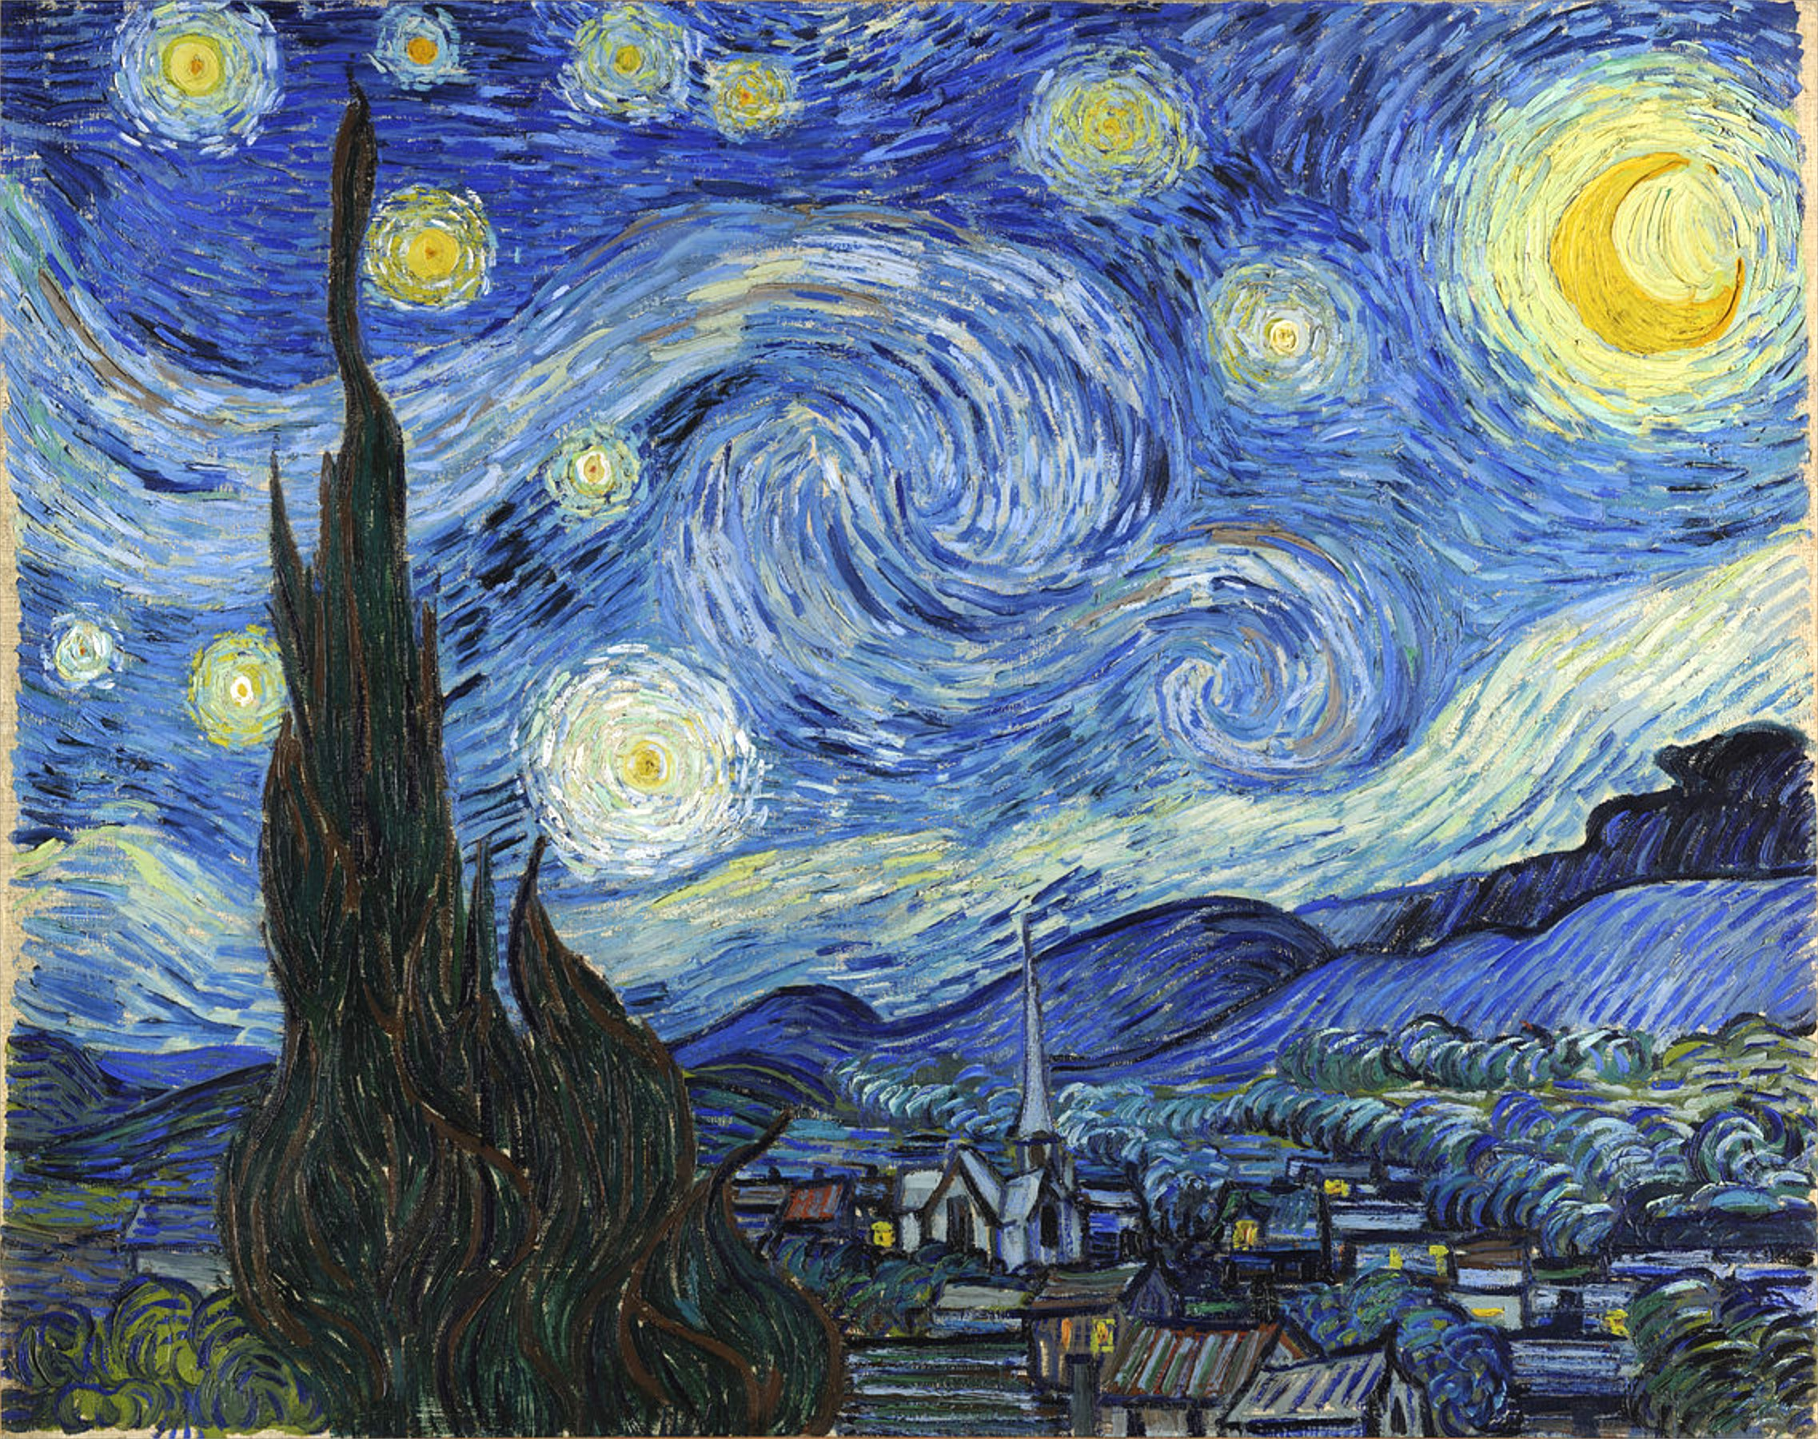

Slide 39
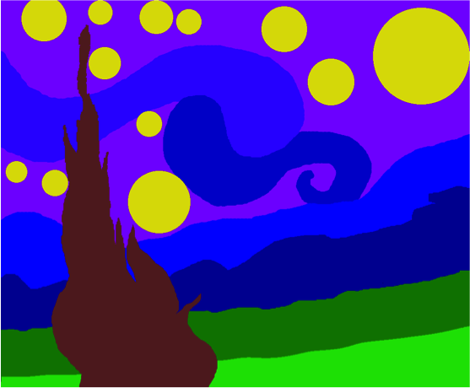

Slide 40
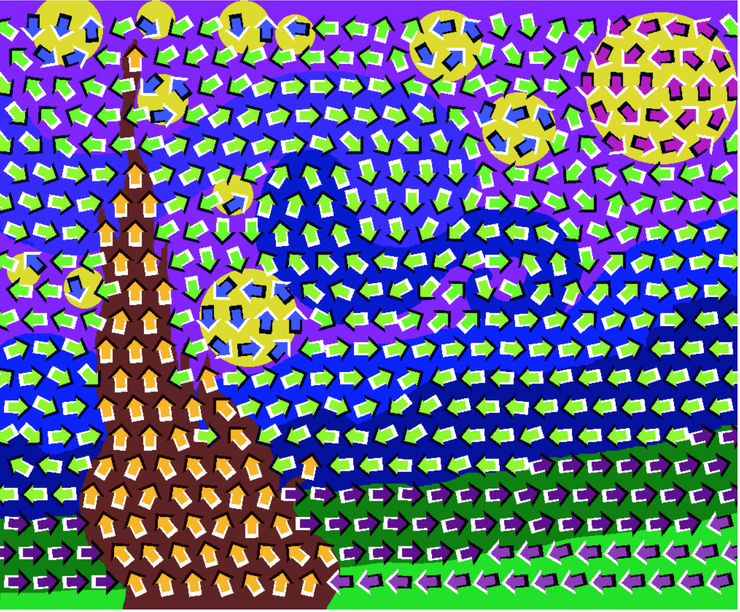

Slide 41
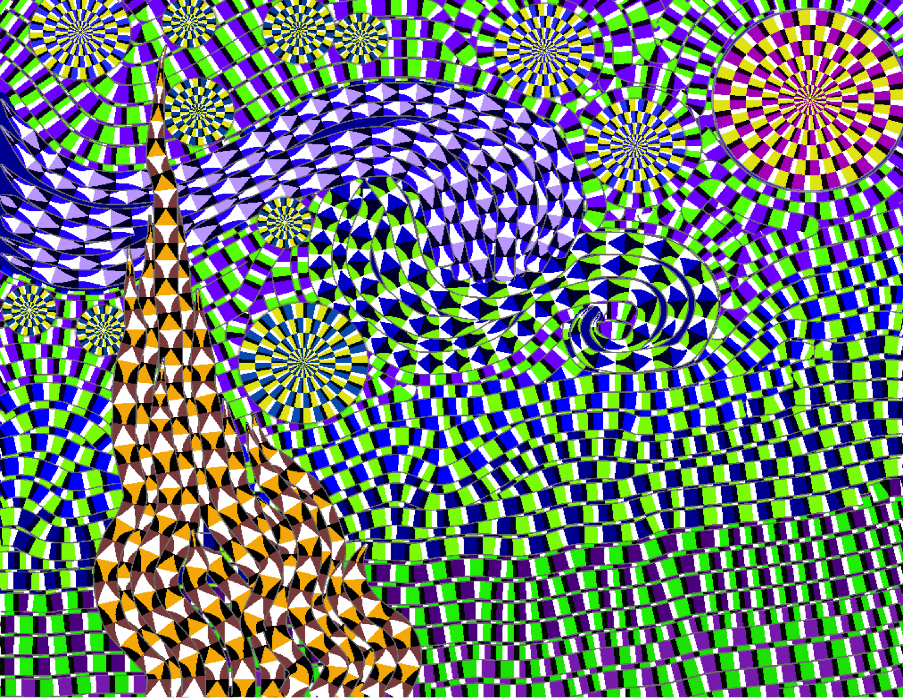

Slide 42
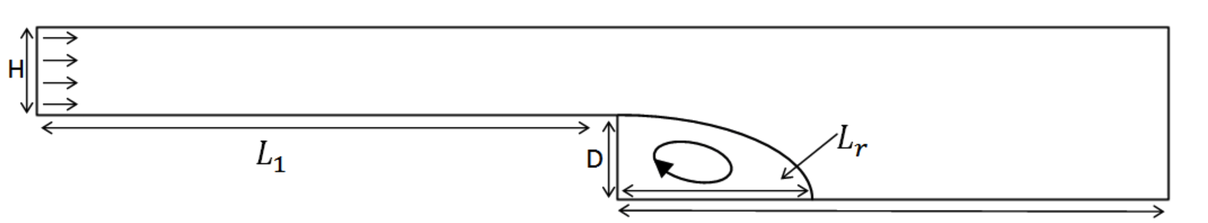
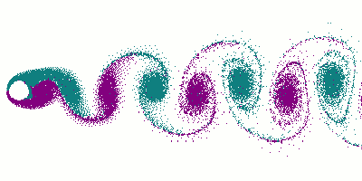
Ausblick
Strömungsfelder visualisieren
Backward-facing step
Kármán Wirbelstraße
<Any Idea/Interaktive live Animation??>

Slide 43
Danke!
Quellen:
CHI, M. LEE, T. QU, Y. AND WONG, T. Self-Animating Images: Illusory Motion Using Repeated Asymmetric Patterns. Proceedings of SIGGRAPH 2008 Vol. 27, No.3, August 2008
FRASER, A., AND WILCOX, K. J. 1979. Perception of illusory movement. Nature 281, 565 – 566.
KITAOKA, A., 2003. Rotating snakes. http://www.psy.ritsumei.ac.jp/~akitaoka/rotsnakee.html
KITAOKA, A. 2006. The effect of color on the optimized fraser- wilcox illusion. the 9th L’ ORE’ AL Art and Science of Color Prize, 1–16.
WEI, L.-Y. 2006. Visualizing flow fields by perceptual motion. Tech. Rep. MSR-TR-2006-82, Microsoft Research, June.
MEBARKI, A., ALLIEZ, P., AND DEVILLERS, O. 2005. Far- thest point seeding for placement of streamlines. In Visualiza- tion, 2005. VIS 05. IEEE, 479–486.

